Slide 1


Předpřítomný čas prostý
Číslo projektu: | CZ.1.07/1.5.00/34.0465
Vzdělávací celek: | Jazykové vzdělávání a komunikace
Tematický okruh: | Gramatika
Téma: | Předpřítomný čas prostý (present perfect simple)
Ročník: | druhý
Jméno autora: | Mgr. Petra Klimešová
Vytvořeno dne: | 14. 8. 2012
Anotace | Materiál slouží jako podpora při výkladu předpřítomného času prostého, tvoření kladných vět, záporných vět a otázek a užití tohoto času. Na konci materiálu je stručné shrnutí.
Metodický pokyn

Slide 2

Present perfect simple
Tvoření kladné oznamovací věty
Kladná věta se tvoří pomocí podmětu, pomocného slovesa „have/has“ a minulého příčestí významového slovesa:
I/you/we/they have příčestí minulé
he/she/it has příčestí minulé

Slide 3
Příčestí minulé
pravidelná slovesa – koncovka –ed
played, liked, wanted …
nepravidelná slovesa – tzv. 3. tvar slovesa
bought, put, seen …

Slide 4

Examples:
I have met him.
He has finished his essay.
She has been to London twice.
We have seen it.
They have read the book.

Slide 5
Tvoření záporné věty
Zápor se tvoří přidáním záporné částice „not“
k pomocnému slovesu „have/has“:
I/you/we/they have not příčestí minulé
he/she/it has not příčestí minulé

Slide 6
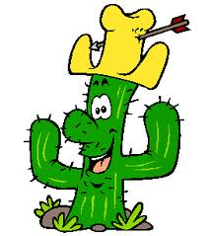
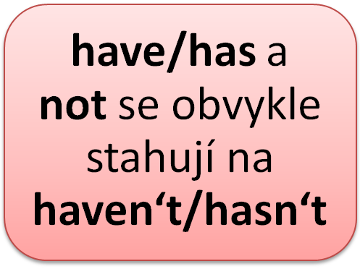
Examples:
I haven‘t been to Mexico.
He hasn‘t finished his essay.
We haven‘t seen it.

Slide 7
Tvoření otázky
Otázka se tvoří inverzí (prohozením) podmětu a pomocného slovesa „have/has“:
have I/you/we/they příčestí minulé ?
has he/she/it příčestí minulé ?

Slide 8

Examples:
Have you finished?
Has he seen the dog?
Has she left?
Have they bought it?

Slide 9
pokud je na začátku otázky tázací zájmeno (who, what, when, why apod.), následuje pomocné sloveso „have/has “ až za ním:
Examples:
What have you done?
Where has she been?

Slide 10
Použití předpřítomného času prostého
1) děj, který začal v minulosti a pokračuje do přítomnosti:
We have been friends for a long time.
She has known him since her childhood.
HER NOW
CHILDHOOD
she has known him

Slide 11
2) životní zkušenost:
I have been to London three times.
She has read the book.
We haven‘t seen the movie.
často společně s časovými výrazy - ever, never, already, yet, before:
I have never been there.
She hasn‘t eaten it before.

Slide 12

3) minulý děj, který má dopad do současnosti:
I have opened the window. – Otevřel jsem okno a je otevřené.
He has left. – Odešel. (Už tu není.)
často společně s časovými výrazy - just, yet, already:
We have just heard the news. - Zrovna jsme tu novinku slyšeli. (Víme tedy o tom.)
He has already eaten. – Už jedl. (Nemá tedy hlad.)

Slide 13
SHRNUTÍ
kladná věta
záporná věta
otázka
I / you / we / they | have | played
he / she / it | has | played
I / you / we / they | have | not | played
he / she / it | has
Have | I / you / we / they | played ?
Has | he / she / it

Slide 14
Použité zdroje
Pokud není uvedeno jinak, použitý materiál je z vlastních zdrojů autora
http://www.e-gramatica.com/download/cas-predpritomny-prosty-a-prubehovy.pdf
https://www.google.cz/search?q=book+cartoon&hl=cs&client=firefox-a&hs=FVN&rls=org.mozilla:cs:official&prmd=imvns&tbm=isch&tbo=u&source=univ&sa=X&ei=3kEuUPXHM8j74QSaiYGIDw&ved=0CE4QsAQ&biw=1150&bih=600
https://www.google.cz/search?q=kaktus&hl=cs&client=firefox-a&hs=FF3&rls=org.mozilla:cs:official&prmd=imvns&tbm=isch&tbo=u&source=univ&sa=X&ei=BEguUMj_HIWSswaTq4HQBQ&ved=0CFoQsAQ&biw=1150&bih=600
https://www.google.cz/search?q=pes+kreslen%C3%BD&hl=cs&client=firefox-a&hs=Ht0&rls=org.mozilla:cs:official&prmd=imvns&tbm=isch&tbo=u&source=univ&sa=X&ei=GhUoUKG7MaeB4gTExIGoAw&ved=0CEoQsAQ&biw=1150&bih=573
https://www.google.cz/search?q=open+window+cartoon&hl=cs&client=firefox-a&hs=ULS&rls=org.mozilla:cs:official&prmd=imvnsa&tbm=isch&tbo=u&source=univ&sa=X&ei=lYouUP3XOM7a4QSbvIG4CQ&ved=0CFUQsAQ&biw=1150&bih=600

